Slide 1
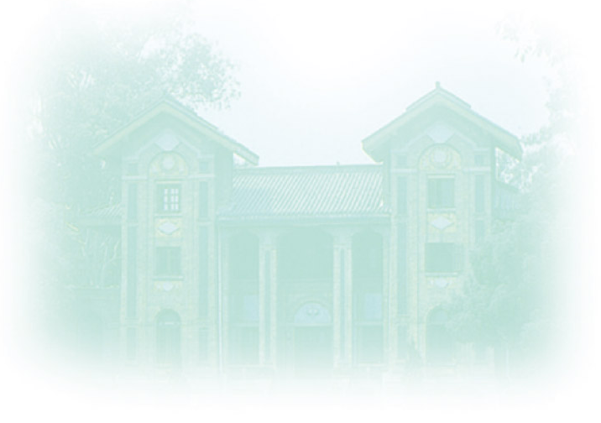
第九章. 形态学图像处理
骆伟祺
中山大学计算机学院
Email：luoweiqi@mail.sysu.edu.cn

Slide 2
第九章:形态学图像处理
预备知识
腐蚀和膨胀
开运算与闭运算
击中-击不中变换
一些基本的形态学算法
形态学重建
二值图像形态学运算小结
灰度级形态学

Slide 3
第九章:形态学图像处理
预备知识
腐蚀和膨胀
开运算与闭运算
击中-击不中变换
一些基本的形态学算法
形态学重建
二值图像形态学运算小结
灰度级形态学

Slide 4
1. 预备知识
形态学：生物学的一个分支，主要研究动植物的形态和结构。
数学形态学：以数学形态学为工具从图像中提取表达和描绘区域形状的有用图像分量，如边界、骨架和凸壳等。
  数学形态学的语言是集合论。
  形态学为大量图像处理问题提供了一种统一且强大的方法。
  数学形态学中的集合表示图像中的对象。
  大多数高级图像分析工具包都实现了一些形态学方法。
  一种简单的非线性代数算子 。
  主要用于二值图像，可扩展到灰度图像。

Slide 5

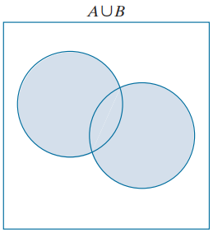
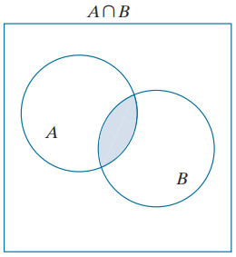


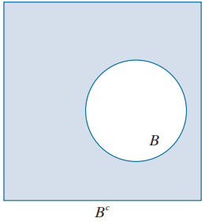
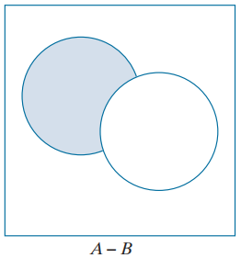
1. 集合运算（回顾2.6节）
集合的并
集合的交 $A∩B=\{x|x∈A且x∈B\}$
集合的补
集合的差

Slide 6
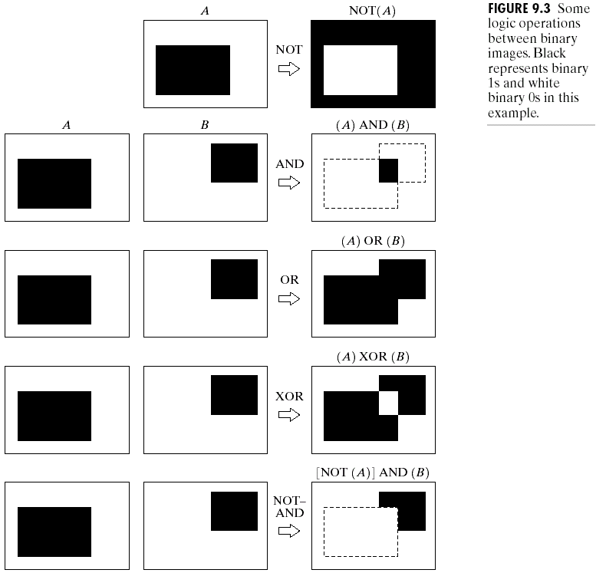
1. 逻辑运算（回顾2.6节）
二值的逻辑运算
逻辑运算处理TRUE(通常用1表示)和FALSE(通常用0表示)变量与表达式。对于我们的目的而言，这意味着由前景(1值)像素和(0值)背景像素组成的二值图像。
集合运算与逻辑运算有一一对应的关系。

Slide 7
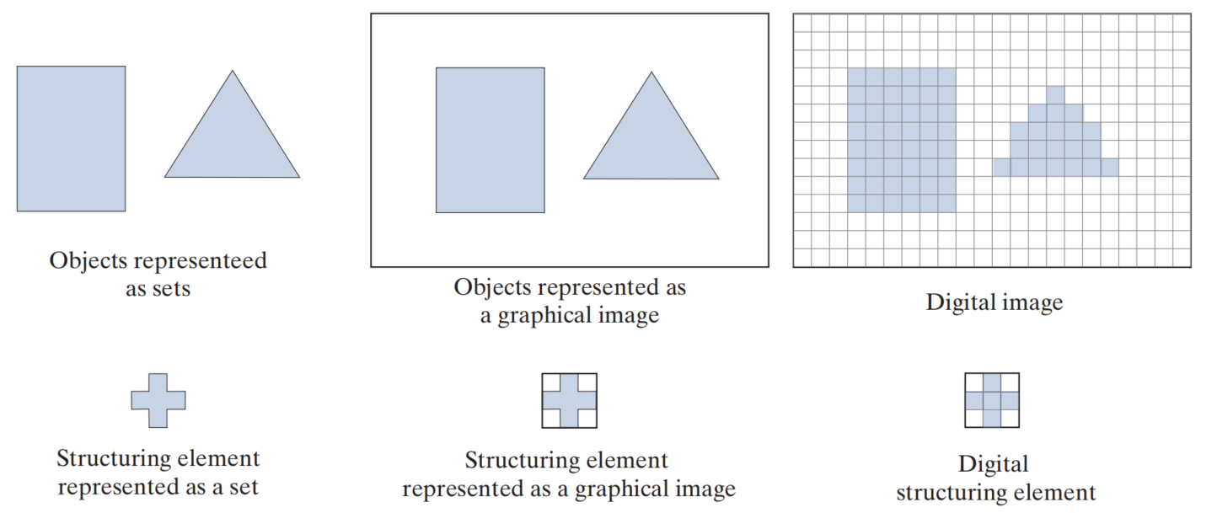
1. 目标元素与结构元
  形态学运算是用集合来定义的。在图像处理中，我们使用两类像素集合的形态学:目标元素和结构元(SE)。通常，目标定义为前景像素集合。结构元可以按照前景像素和背景像素来规定。结构元有时会包含所谓的“不关心”元素，表示为×，这意味着 SE 中这个特定元素的值无关紧要。
表示为集合的物体
表示为图形图像的物体
数字图像
表示为集合的结构元
表示为图形图像的结构元
数字结构元
注意：9.2-9.7节考察二值图像和结构元；9.8节扩展到灰度场景

Slide 8
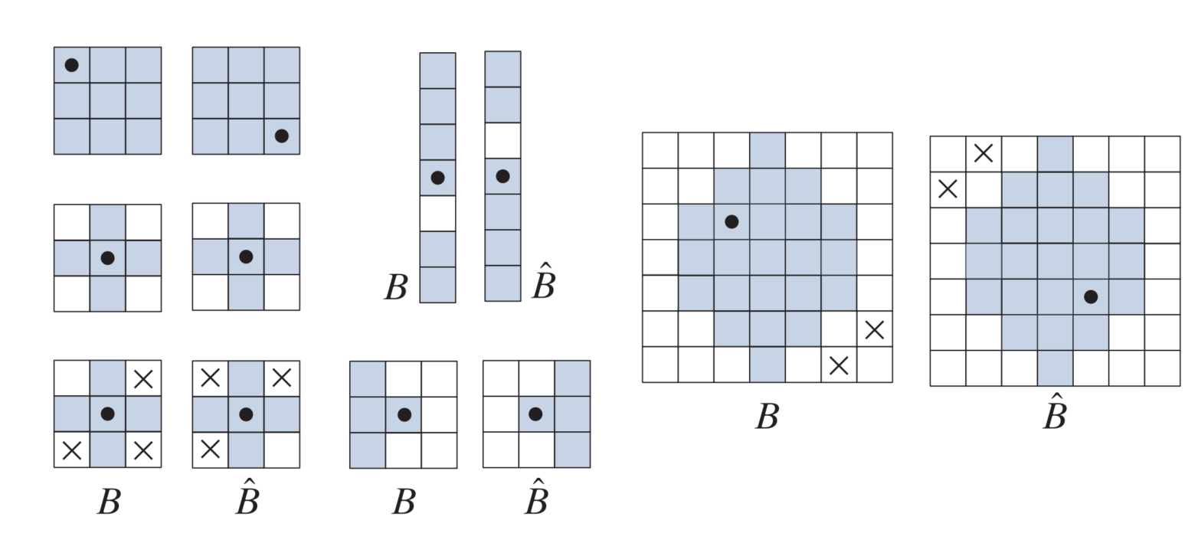




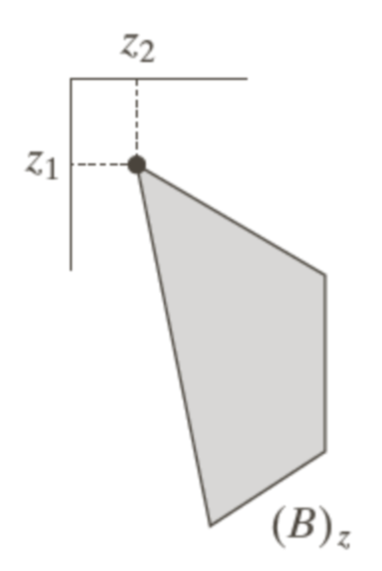

1. 反射和平移
除2.6节中给出的集合定义外，形态学中广泛使用集合的反射和平移概念与结构元有关。
集合（结构元）B 相对于其原点的反射（表示为 ）定义如下：
结构元及其相对于原点的反射(×是“不关心”元素，黑点表示原点)；反射是指 SE 相对于原点旋转 180°
集合 B 相对于点 的平移（表示为 ）
定义如下：
也就是说，若B是一个二维像素集合，则 是B中坐标(x,y)已被(x+z₁ , y+z₂)代替的点集。

Slide 9
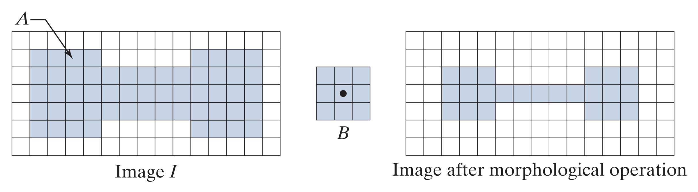
1. 基于结构元的图像处理例子
定义操作：在结构元 B 的每个原点位置，如果 B 完全被 I 包含，则将该位置标记为新集合的成员。
形态学运算:
(1)形成一幅大小与 I 相同的新图像，它最初只包含背景值。
(2)在图像 I 的上方平移(滑动)B。
(3)每平移一个增量，若B完全包含于 I , 则将B的原点位置标记为新图像中的一个前景像素；否则，将它标记为一个背景点。

Slide 10
第九章:形态学图像处理
预备知识
腐蚀和膨胀
开运算与闭运算
击中-击不中变换
一些基本的形态学算法
形态学重建
二值图像形态学运算小结
灰度级形态学

Slide 11


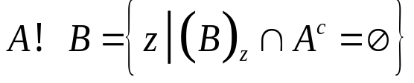

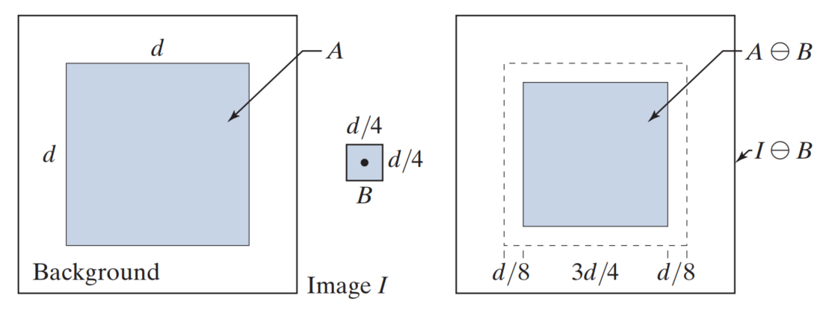
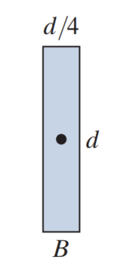
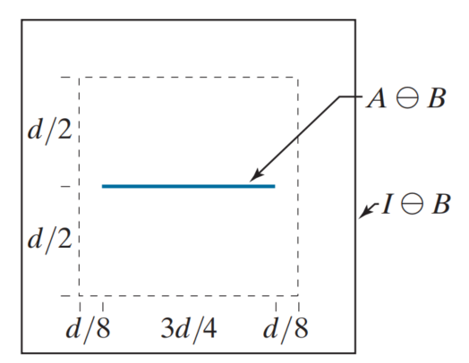
2. 腐蚀
集合A和B都在Z²中，B对A的腐蚀表示为 ，定义为:
B对A的腐蚀是一个用z平移的B包含在A中的所有的点z的集合。我们假设B是一个结构元，从上面描述将公式等价为：
其中A^{c}为A的补集， 为空集。
如上述例子所示，腐蚀结果受结构元形状的控制

Slide 12
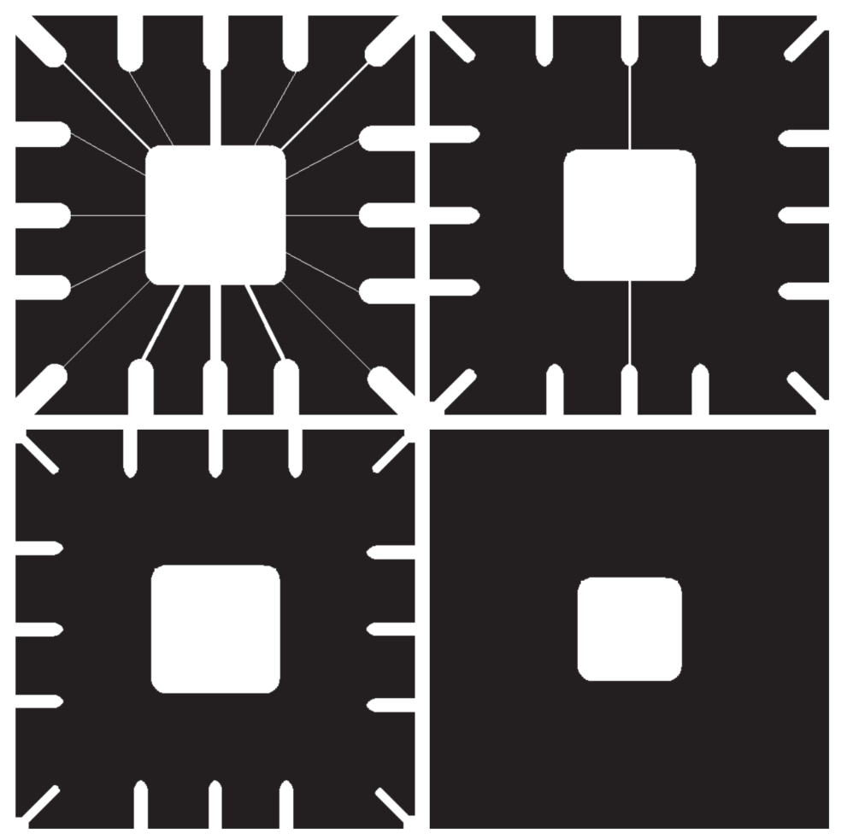
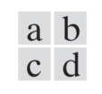
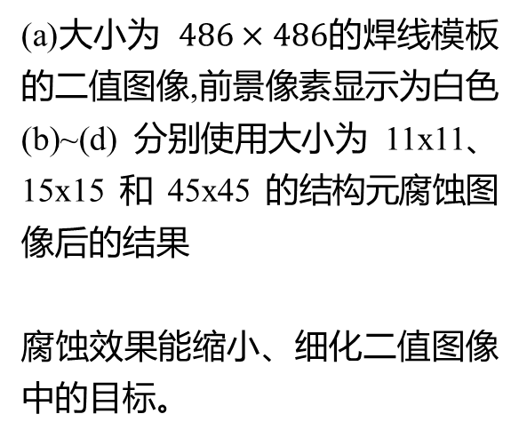
2. 腐蚀删除图像中的某些部分
(a)大小为 $486×486$的焊线模板的二值图像,前景像素显示为白色
(b)~(d) 分别使用大小为 11x11、15x15 和 45x45 的结构元腐蚀图像后的结果
腐蚀效果能缩小、细化二值图像中的目标。

Slide 13

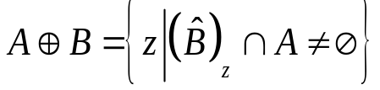
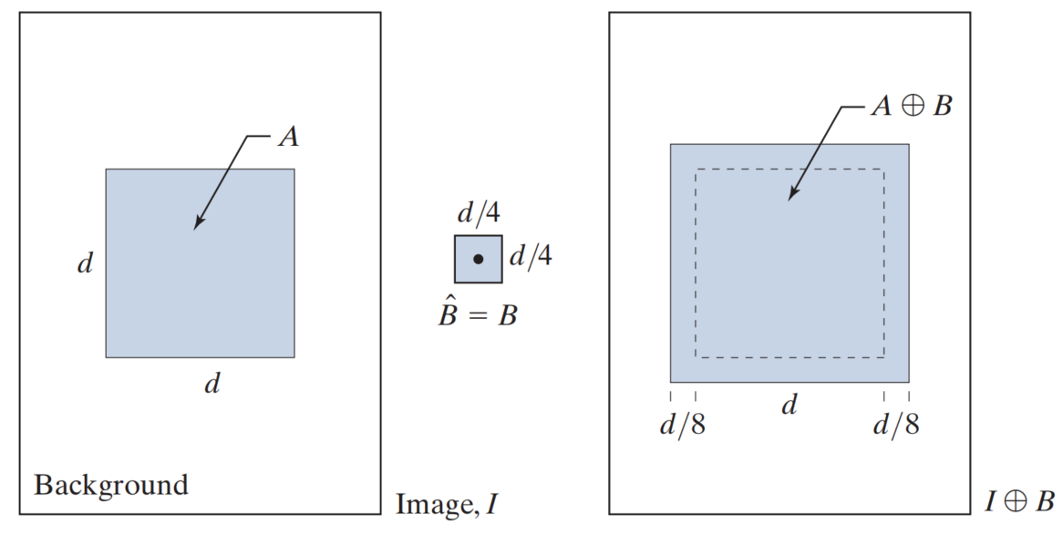
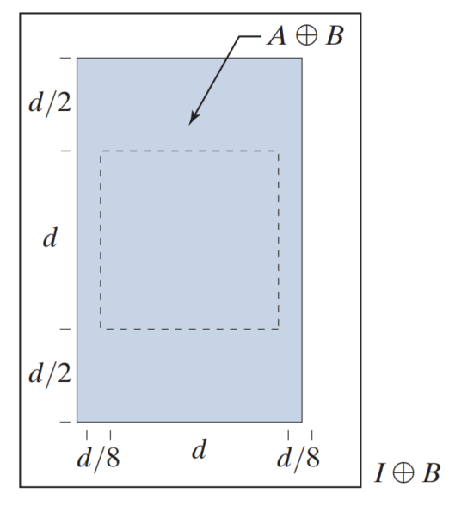
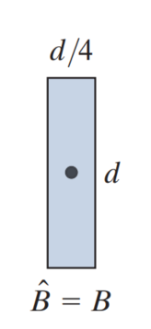
2. 膨胀
集合A和B都在Z²中，B对A的膨胀表示为 ，定义为:
先对B反射，然后以z对其进行平移，并确保平移后和A至少是有一个元素是重叠的，即交集非空。
腐蚀是一种细化或收缩操作，而膨胀则会“增长”或“粗化”二值图像中的物体，如下图所示：

Slide 14
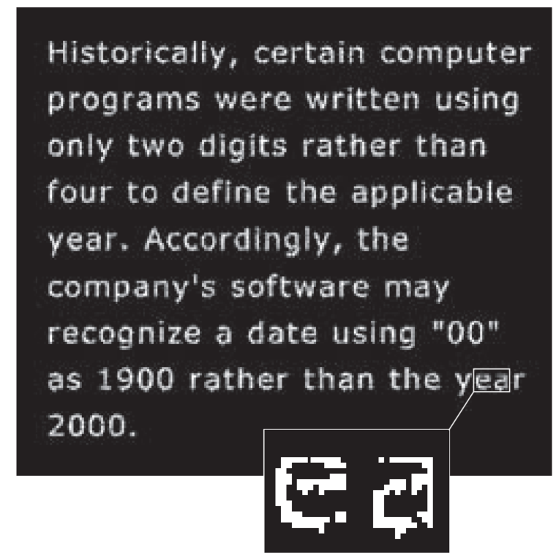
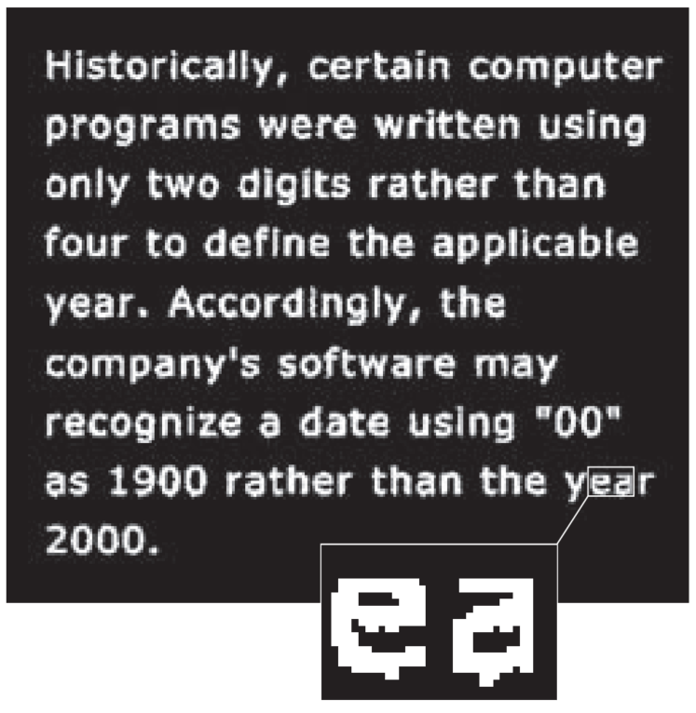

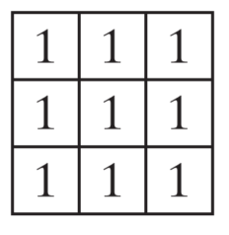
2. 使用膨胀修复图像中的断裂字符
(a) 带有断裂字符的低分辨率文本(见放大后的视图);
(b) 结构元;
(c) (b)对(a)的膨胀。断裂已连上

Slide 15


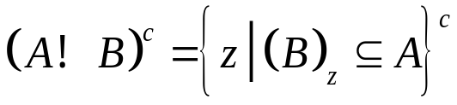


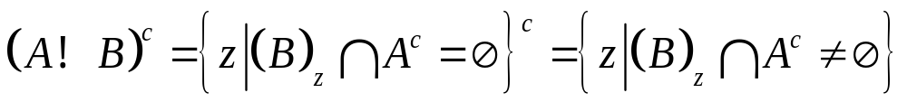


2. 对偶性
膨胀与腐蚀的关系：对偶性
证明:
如果集合 包含于A, 则等价于
于是:
根据膨胀定义:
类似可定义:
故
类似可证明:

Slide 16
第九章:形态学图像处理
预备知识
腐蚀和膨胀
开运算与闭运算
击中-击不中变换
一些基本的形态学算法
形态学重建
二值图像形态学运算小结
灰度级形态学

Slide 17


3. 开运算与闭运算
基于膨胀、腐蚀两个基本操作。本节定义另外两个重要的形态学运算：开运算和闭运算。
开运算：结构元B对集合A的开运算定义为：
即，使用结构元B对集合A进行先腐蚀，然后膨胀
闭运算：结构元B对集合A的闭运算定义为：
即，使用结构元B对集合A进行先膨胀，然后腐蚀
开运算通常平滑物体的轮廓、断开狭窄的狭颈、消除细长的突出物;
闭运算同样平滑轮廓，但与开运算相反，它通常弥合狭窄的断裂和细长的沟壑，消除小孔，并填补轮廓中的缝隙。

Slide 18

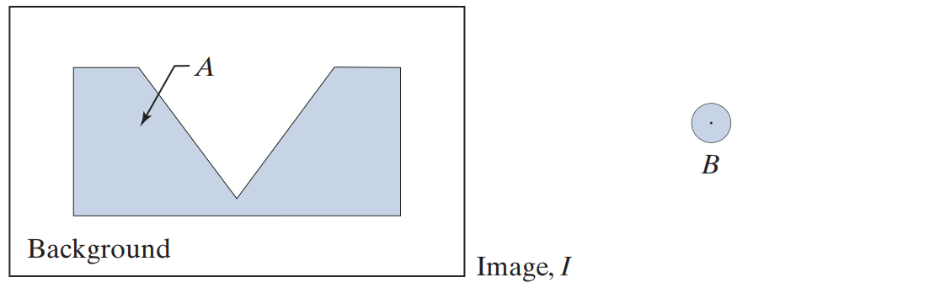
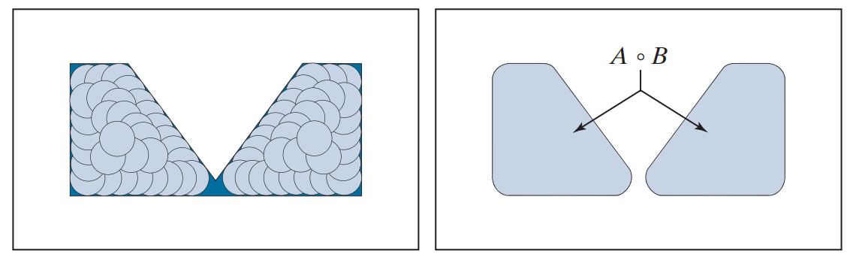
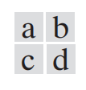
3. 开运算
开运算结果的边界：当B在A的边界内侧滚动时，B所能到达的A的边界的最远点。（注意：不是中心）
B对A的开运算是B的所有平移的并集，条件是B完全拟合于A，这种解释可用公式写为：
式中，U表示大括号内所有集合的并集。
(a)由集合(目标)A 和背景组成的图像I;
(b)结构元 B ;
(c)B 在A 内的平移(为清楚起见,A显示为暗色);
(d)B 对A 的开运算

Slide 19

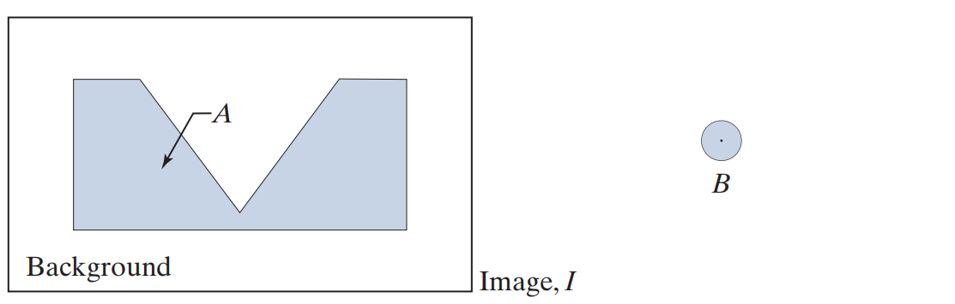
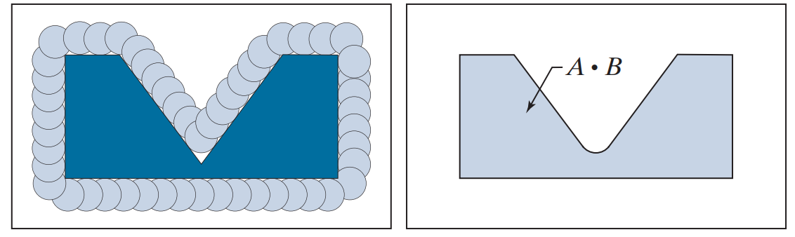
3. 闭运算
闭操作结果的边界：当B在A的边界外侧滚动时，B所能到达的A的边界的最远点。（注意：不是中心）
闭运算是B的所有不与A重叠的平移的并集的补集，这种解释可用公式写为：
(a)由集合A 和背景组成的图像 I;
(b)结构元 B;
(c)B 不与 A 的任何部分重叠时，B 的平移(为清楚起见，A 显示为暗色);
(d)B 对 A 的闭运算

Slide 20
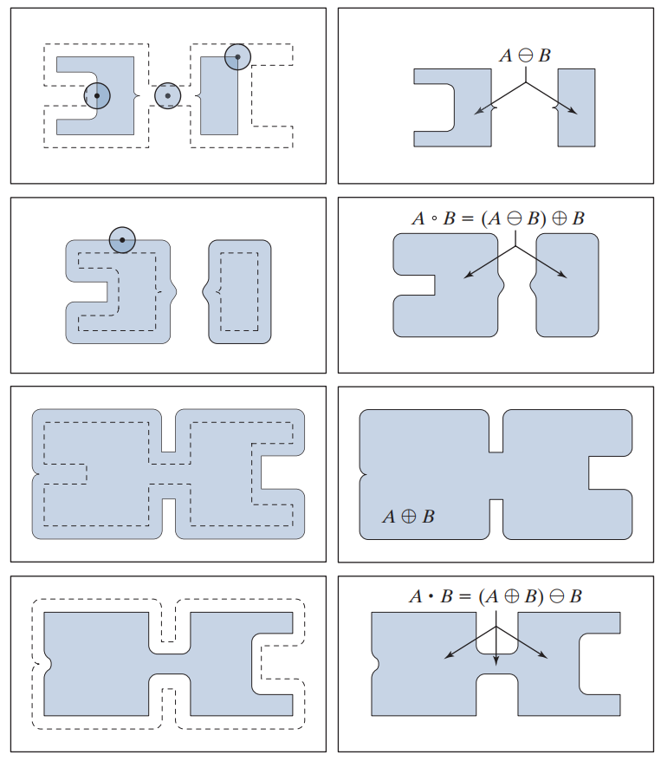
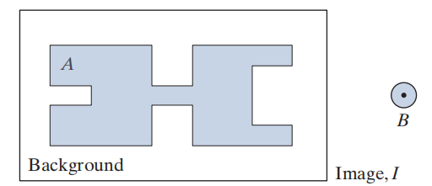
3. 开运算与闭运算
开运算与闭运算与腐蚀和膨胀之间有着千丝万缕的关系，下面的图可以让我们更好的对这四种方法加以理解。
腐蚀
膨胀
开运算
膨胀
腐蚀
闭运算

Slide 21
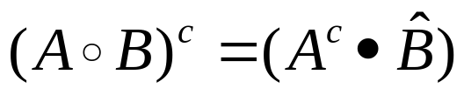
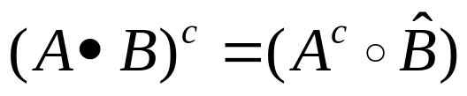
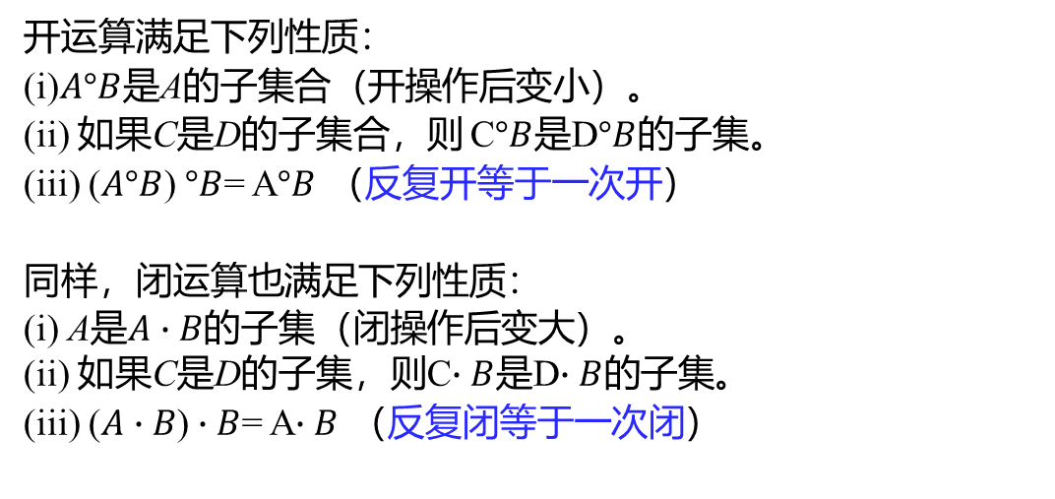
3. 运算性质
开运算与闭运算的性质：
开运算满足下列性质：
(i)$A°B$是A的子集合（开操作后变小）。
(ii) 如果C是D的子集合，则 C$°B$是D$°B$的子集。
(iii) ($A°B$) $°B$= A$°B$ （反复开等于一次开）
同样，闭运算也满足下列性质：
(i) A是$A∙B$的子集（闭操作后变大）。
(ii) 如果C是D的子集，则C$∙B$是D$∙B$的子集。
(iii) ($A∙B$) $∙B$= A$∙B$ （反复闭等于一次闭）

Slide 22
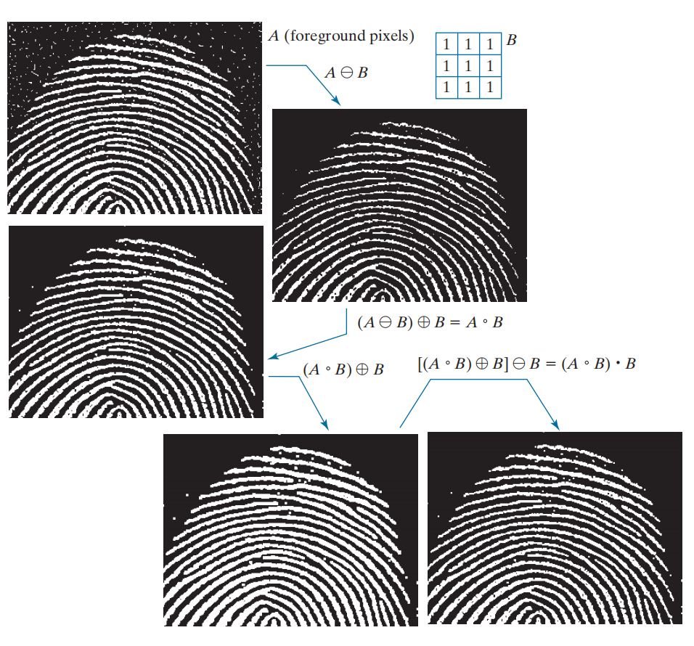

3. 开运算与闭运算
开操作+闭操作实现指纹图像预处理
(a)噪声图像;
(b)结构元;
(c)腐蚀后的图像;
(d)腐蚀的膨胀(A的开运算);
(e)开运算的膨胀;
(f)开运算的闭运算。

Slide 23
第九章:形态学图像处理
预备知识
腐蚀和膨胀
开运算与闭运算
击中-击不中变换
一些基本的形态学算法
形态学重建
二值图像形态学运算小结
灰度级形态学

Slide 24
4. 击中-击不中变换
击中-击不中变换(HMT:Hit-or-Miss Transform)是形状检测的基本工具。令I是由前景(A)像素和背景像素组成的一幅二值图像。与先前的形态学方法不同，HMT 使用两个结构元：前景中检测形状的 B₁，在背景中检测形状的 B₂。图像I的 HMT 定义为：
换言之，形态学 HMT 是结构元 B₁和 B₂同时平移z的集合，条件是B₁在前景A中找到了匹配项 (即B₁包含于A)，B₂在背景A^{C}中找到了匹配项 (即 B₂,包含于 A^{c})。“同时”一词表明两个结构元的平移z是相同的。

Slide 25
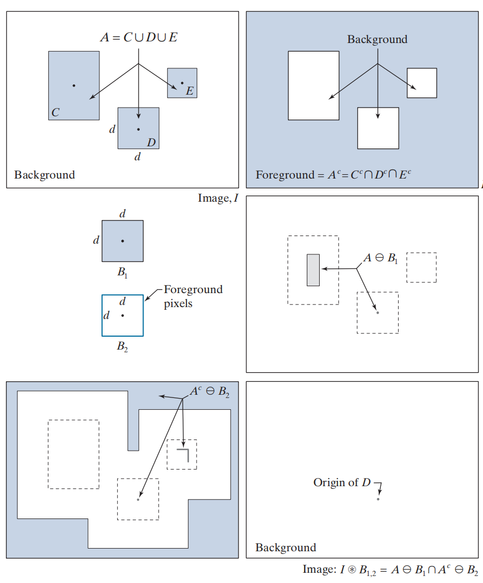
4. 击中-击不中变换
假设希望在图像I中找到目标（集合）D的原点位置。
A是C、D、E的并集
I由前景(A)和背景组成
I的补集I^{c}
I^{c}的前景定义为A^{c}
的像素集合
需要两个能够同时检测前景和背景特性的结构元
结构元B₁是D本身
B₂用于检测I^{c}中的D
B₁对A的腐蚀结果中包含了一个点（D的原点）
以及C的一部分
B₂设计检测D的边界
由1像素宽的前景元素矩形组成，大小恰好能够包围D
结果中包含D的原点
也包含集合A^{c}和C的一部分
因此两个元素集合的交集给出了原点的位置

Slide 26

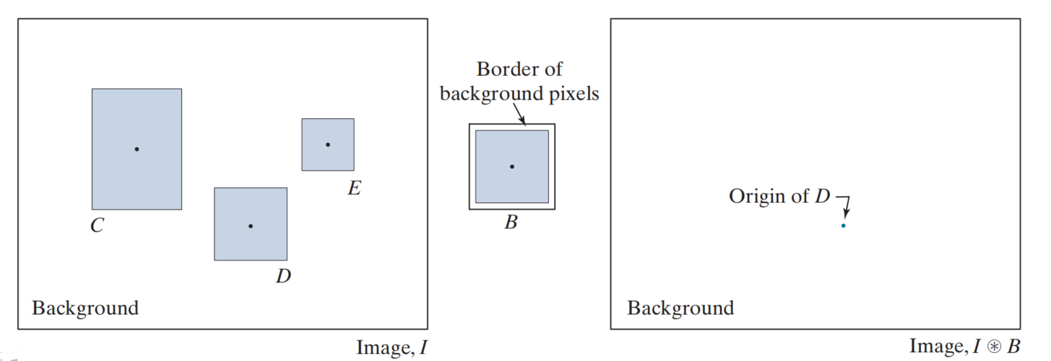
4. 击中-击不中变换
为何不直接用一个结构元检测图像I中的D？
可行，但不能采用“传统”的腐蚀操作，即只处理前景像素。要在图像中直接检测D就必须同时处理前景像素和背景像素。
例如，我们定义一个结构元B，它与D相同，但它还有一个宽度为1像素的背景元素的边界。我们可将HMT重新表示为：
与上一示例相同的解决方案，但使用的是上述内容讨论的一个结构元。

Slide 27
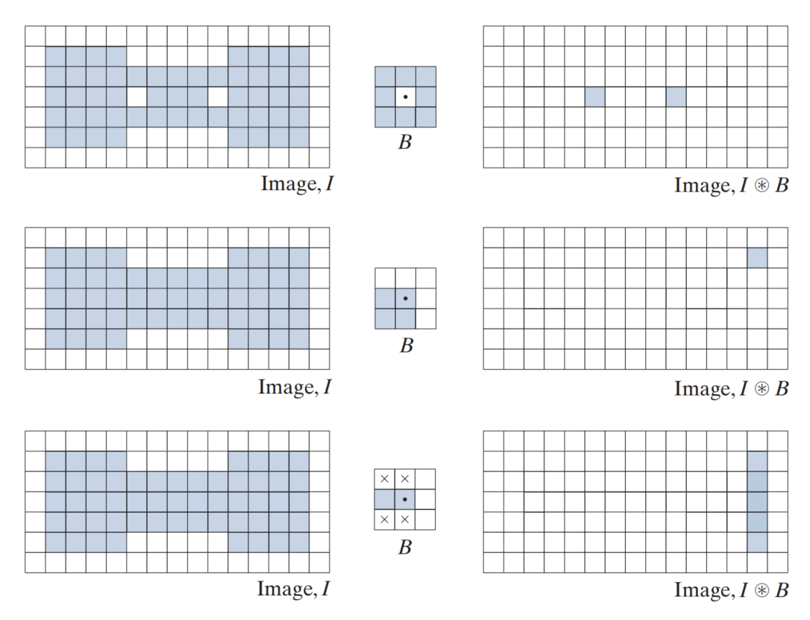
4. 击中-击不中变换
更多的示例
我们可以认为“不关心”元素的值总是与图像中的对应像素匹配。
使用“不关心”元素可以增大结构元充当多个角色的灵活性

Slide 28
第九章:形态学图像处理
预备知识
腐蚀和膨胀
开运算与闭运算
击中-击不中变换
一些基本的形态学算法
形态学重建
二值图像形态学运算小结
灰度级形态学

Slide 29

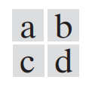
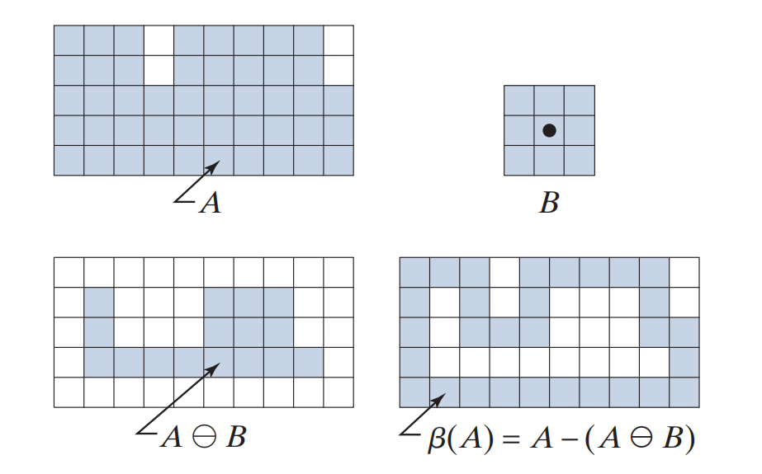
5. 边界提取
前景像素集合A的边界β(A)可按如下方式得到：首先使用合适的结构元B腐蚀 A，然后求A和腐蚀结果的差集。
(a)前景像素集合 A;
(b)结构元;
(c)B对A的腐蚀;
(d)A的边界

Slide 30
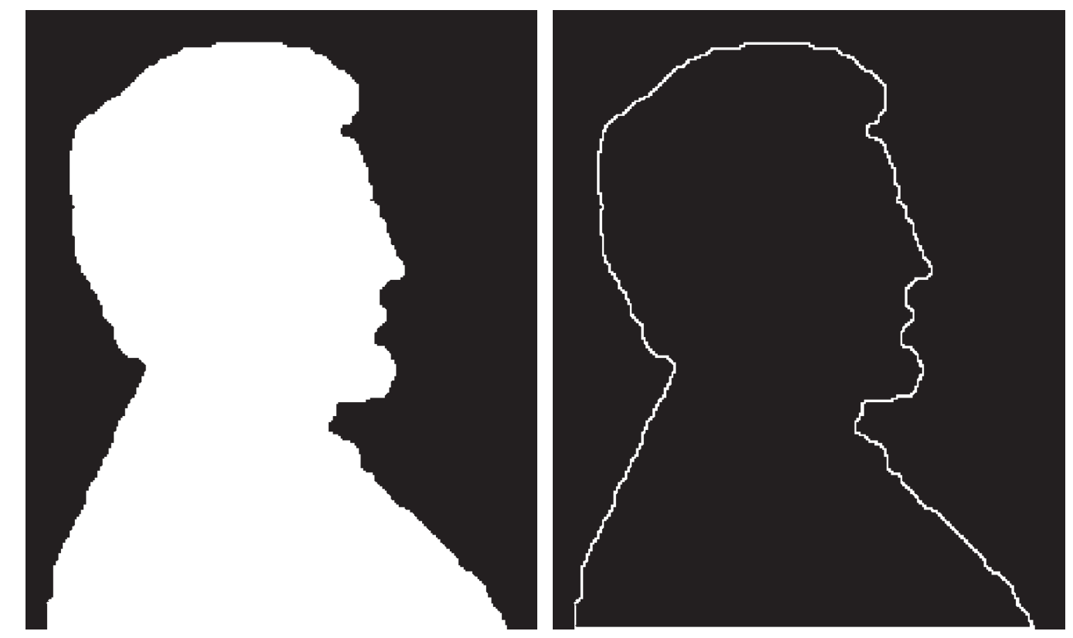

5. 边界提取
(a)一幅二值图像;
(b)使用式(9.18)和图 9.15(b)中的结构元得到的结果

Slide 31

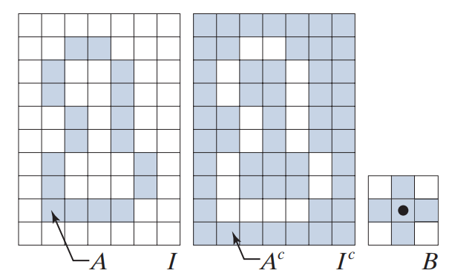
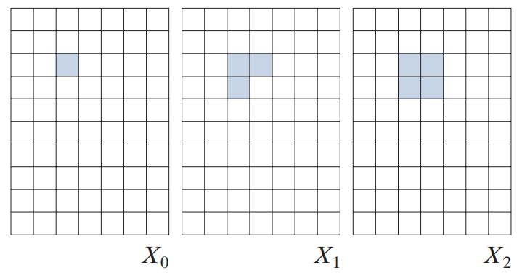
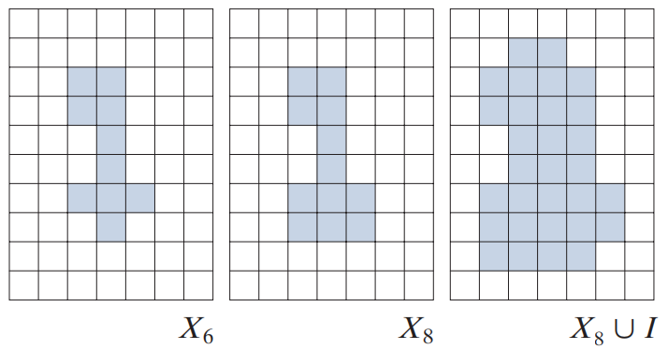



5. 孔洞填充
令A表示一个集合，它的元素是8连通边界，每个边界包围一个背景区域(即一个孔洞)。已知每个孔洞中的其中一个点（用于决定填充边界内外），我们的目的就是用前景像素(1)填充所有孔洞。
首先，我们形成一个元素为0的图像X₀,(其大小与包含A的图像I相同),但X₀中对应孔洞的那些像素值为1。于是，如下过程将用1填充所有孔洞：
式中，B 是下图 (c)中的对称结构元。若X_{k}=X_{k-1}，则算法迭代的第k步结束。然后，X_{k}包含所有被填充的孔洞。X_{k}和I的并集包含被填充的孔洞及孔洞的边界.

Slide 32

5. 孔洞填充
(a)二值图像，区域内部的白点是孔洞填充的起始点
(b)填充所有孔洞后的结果

Slide 33

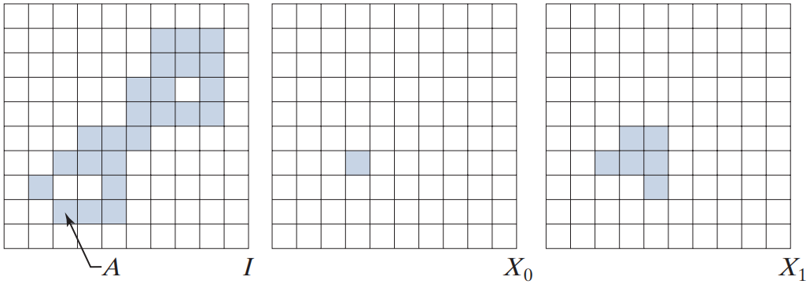
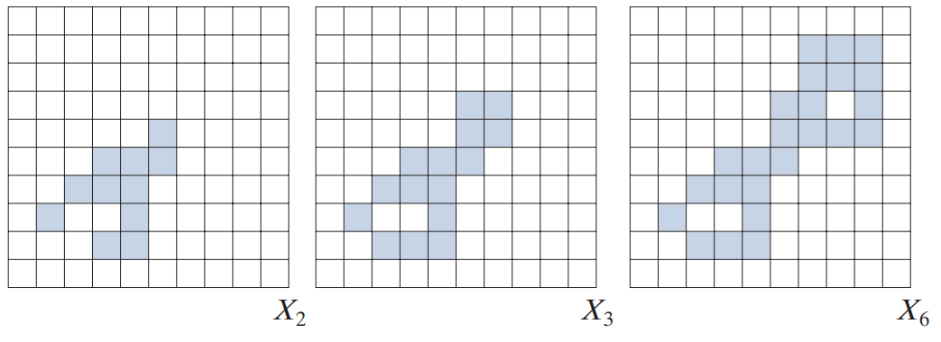
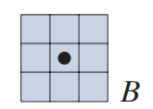



5. 提取连通分量
令A是由一个或多个连通分量组成的前景像素集合。 设图像X₀(与包含A的图像I的大小相同)，图像的元素是0(背景值), 在 A中每个连通分量内的一个点的已知位置，图像的元素是1(前景值)。我们的目标是从X₀开始，找到I中的所有连通分量。如下迭代过程可实现这一目的:
式中，B是下(a)中的结构元。当X_{k}=X_{k-1}时，迭代过程结束，X_{k}包含图像中前景像素的所有连通分量。

Slide 34
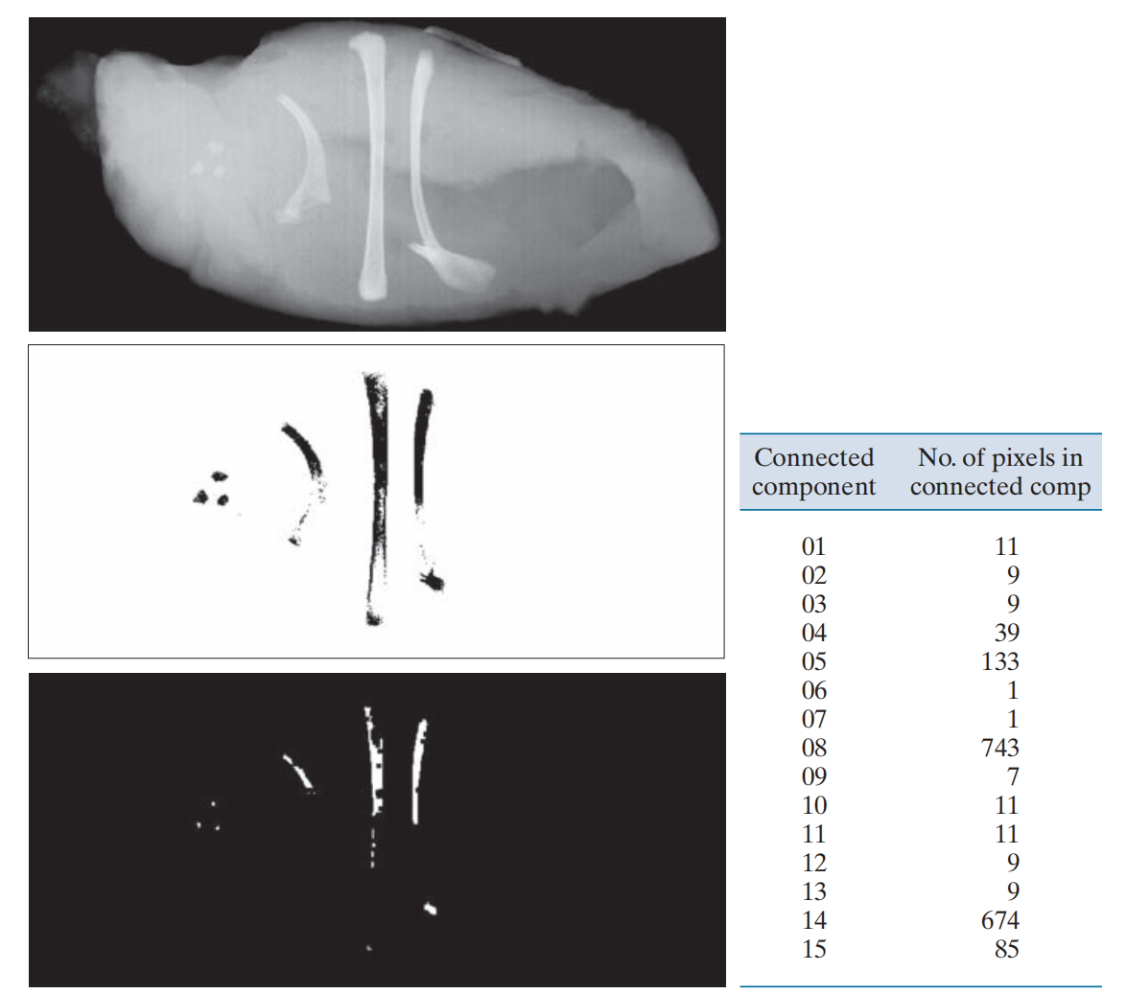

5. 提取连通分量
(a)含有碎骨的鸡胸肉的X射线图像;
(b)阈值处理后的图像
(c)使用元素为 1、大小为 5x5 的结构元腐蚀后的图像;
(d)图(c)的连通分量中的像素数

Slide 35






5. 凸壳
集合$A$内连接任意两个点的直线段都在$A$的内部，则称$A$的凸的。任意集合$S$的凸壳$H$是包含$S$的最小凸集，$H−S$则称为$S$的凸缺。寻找凸壳算法：
式中，$X0i=I$。使用第i个结构元程序收敛时(即当$Xki=Xk−1i$时)，我们令$Di=Xki$。于是,$A$的凸壳为4个结果的并集:
结构元
各结构元贡献
集合A
B¹收敛结果
B²收敛结果
B³收敛结果
B⁴收敛结果
凸壳

Slide 36
5. 一些基本的形态学算法（了解）
细化
粗化
骨架
裁剪
剪裁通常用于细化和骨架绘制算法的后处理.
用于消除“毛刺”—比较短的像素端点，比如说小于等于3个像素长度.

Slide 37
第九章:形态学图像处理
预备知识
腐蚀和膨胀
开运算与闭运算
击中-击不中变换
一些基本的形态学算法
形态学重建（了解）
二值图像形态学运算小结
灰度级形态学

Slide 38
第九章:形态学图像处理
预备知识
腐蚀和膨胀
开运算与闭运算
击中-击不中变换
一些基本的形态学算法
形态学重建
二值图像形态学运算小结（了解）
灰度级形态学

Slide 39
第九章:形态学图像处理
预备知识
腐蚀和膨胀
开运算与闭运算
击中-击不中变换
一些基本的形态学算法
形态学重建
二值图像形态学运算小结
灰度级形态学

Slide 40


8. 灰度级形态学
本节首先把膨胀、腐蚀、开运算和闭运算的基本运算扩展到灰度图像f (x,y) ，然后使用这些运算来开发几个基本的灰度级形态学算法。
灰度级形态学中的结构元的基本功能，类似于二值形态学中对应的结构元：它们都是检查给定图像中特定特性的“探测器”。灰度级形态学中的结构元b(x,y) 分为两类：不平坦结构元和平坦结构元。如下图所示：
不平坦结构元
平坦结构元 （本节重点）
灰度剖面
灰度剖面

Slide 41




8. 灰度腐蚀和膨胀
当平坦结构元b的原点是(x,y)时，它在(x,y)处对图像 f 的灰度腐蚀定义为：图像 f 与 b 重合区域中的最小值，即
类似地，当$\hat{b}$ 的原点是(x,y)时，平坦结构元b在(x,y)处对图像 f 的膨胀定义为：图像 f 与$\hat{b}$ 重合区域中的最大值，即
示例
与最小值最大值
滤波的区别?
灰度X射线图像 腐蚀 膨胀

Slide 42



8. 灰度腐蚀和膨胀
非平坦结构元的灰度值会随它们的定义域变化。非平坦结构元b_{N}对图像 f 的腐蚀定义为：
式中，为求任何点处的腐蚀，从 f 中减去了b_{N}。
类似地，使用非平坦结构元的膨胀定义为：
与二值情况类似，灰度腐蚀和膨胀相对于补集和反射是对偶的，即
可简化为：
注意：对于灰度图像，$fc(x,y)=−f\left(x,y\right)$; $\dot{\hat{b}}(x,y)=b(−x,−y)$

Slide 43




8. 灰度开运算和闭运算
灰度图像开运算和闭运算的公式，形式上与二值图像开运算和闭运算的公式相同。结构元b对图像 f 的开运算如下：
开运算照例首先简单地用b腐蚀 f 然后用b膨胀得到的结果。类似地，b对 f 的闭运算如下：
即使用结构元b对图像 f 进行先膨胀，然后腐蚀。灰度图像的开运算和闭运算相对于补集和结构元反射是对偶的:

Slide 44

8. 灰度开运算和闭运算
一维信号及其平坦的结构元
开：下表面往上推动结构元所达到最高处
闭：上表面往下推动结构元所达到最高处
开运算经常用于去除小而明亮的细节；闭运算经常用于去除小而黑暗的细节

Slide 45









8. 灰度开运算和闭运算
灰度级开操作满足下列性质：
(i)
(ii) 如果 ， 则
(iii)
符号 表示q的域是r的域的子集，且对q的域内的任何(x,y)有
灰度级闭操作满足下列性质：
(i)
(ii) 如果 ，则
(iii)
这些性质的用途类似于二值图像中的对应性质。

Slide 46


8. 灰度开运算和闭运算示例
(a)大小为 448x425 像素的灰度X射线图像;
(b)使用半径为3像素的圆盘形结构元得到的开运算;
(c)使用半径为5像素的结构元得到的闭运算

Slide 47

8. 形态学平滑
先采用开运算 （抑制比结构元小的亮点）
然后采用闭运算（抑制暗细节）
原图
半径1平滑
半径3平滑
半径5平滑

Slide 48




8. 形态学梯度
灰度图像$f$的形态学梯度$g$定义：
使用全1的3*3结构元
(a)512x512 的头部 CT 扫描图像;
(b)膨胀后的图像;
(c)腐蚀后的图像;
(d)根据图(b)和图(c)的差计算得到的形态学梯度

Slide 49



8. 顶帽变换和底帽变换
亦称“白顶帽”变换，用于暗背景上亮物体
亦称“黑底帽”变换，用于亮背景上暗物体
原图像
阈值处理后的图像
半径 40 结构开运算
顶帽变换后的图像
经阈值处理后的结果

Slide 50



8. 粒度测定
使用逐渐增大的结构元对图像进行开运算。某个特殊尺寸的开运算对包含类似尺寸的颗粒的输入图像的区域产生最大的效果。通过计算输入图像和输出图像之间的差异可以对相近尺寸颗粒的相对数量进行测算。
(a)大小为 531x675 的木钉图像;(b)平滑后的图像;(c)~(f)分别用半径为 10、20、25 和 30 像素的圆盘形结构元对图像进行开运算后的结果
表面区域中的差是圆形结构元的半径r的函数。两个峰值表明图像中存在两种主要尺寸的颗粒

Slide 51



8. 纹理分割
右边区域的圆点直径比左边大。目的是以纹理为基础找到区域的边界。算法如下:
  (i) 取尺寸比小斑点大的结构元做闭运算;（半径=30）
  (ii) 取比大斑点间隙大的结构元做开操作;（半径=60）
  (iii)做二值化. （使用全1的3*3结构元执行梯度画界）
(a)由两种斑点组成的大小为 600x600的图像;
(b)对图(a)执行闭运算后删除了小斑点的图像;
(c)对图(b)执行开运算后删除了大斑点之间的亮间距的图像;
(d)将图(c)中两个区域间的边界叠加到原图像上后的结果。边界是使用形态学梯度运算得到的

Slide 52
作业：
9.4，9.9，9.26，9.30，9.37、9.51

Slide 53

编程作业：
（a）编写一个计算机程序/方法，能够用任意(即指定的)大小为3 x3的结构元素进行二进制膨胀和腐蚀。
（b）使用(a)的结果实现如式(9.18)所示的形态边界提取，对下图提取字符边界。

